Slide 1
Jméno autora: Mgr. Mária Filipová
Datum vytvoření: 22. 3. 2013
Číslo DUMu: VY_32_INOVACE_12_AJ_ACH
Ročník: 1. – 4. ročník
Vzdělávací oblast: Jazyk a jazyková komunikace
Vzdělávací obor: Anglický jazyk
Tematický okruh: odborná slovní zásoba pro studenty aplikované chemie
Klíčová slova: rostliny, listy, stonek, kořeny
Metodický list/anotace:
Materiál slouží k seznámení se základní odbornou slovní zásobou pro studenty oborů Aplikovaná chemie. Jedná se zejména o termíny z oblasti biologie a chemie.
Studenti odhadují na základě svých znalostí význam slov. V případě potřeby pracují se slovníkem.

Slide 2
Plants

Slide 3
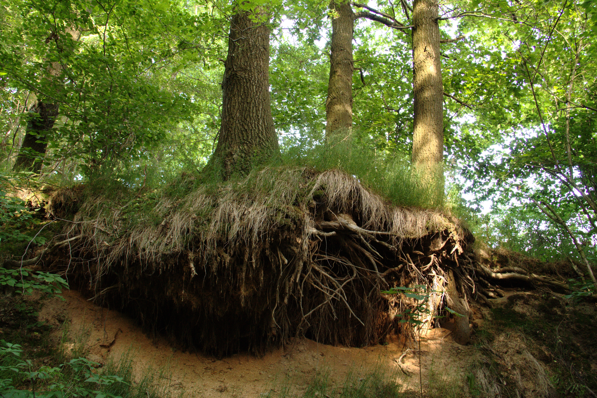
Plant organs – pic. 1
leaves
stems
( trunks )
roots

Slide 4
Plant organs
leaves are adopted to absorb sunlight for photosynthesis
stems provide support for the plant and allow nutrients and water to travel throughout the plant
roots keep the plant anchored in the ground and obtain nutrients and water from the soil, they also store food

Slide 5
Remember
the parts of a flowering plant are characterized by two basic systems: a root system and a shoot system
the root system helps flowering plants to get water and nutrients from the soil
the shoot system allows plants to reproduce and to obtain food through photosynthesis

Slide 6
Citace
Pic. 1
SLICK. File:Oberlausitz 2012-05-26-7253.jpg [online]. [cit. 28.5.2013]. Dostupný na WWW:http://commons.wikimedia.org/wiki/File:Oberlausitz_2012-05-26-7253.jpg

Slide 7
Literatura
PHILLIPS, Janet a kol. Oxford studijní slovník. Oxford: Oxford University Press, 2010, ISBN 978019 430655 3.
Wikipedia: the free encyclopedia [online]. San Francisco (CA): Wikimedia Foundation, 2001-2013 [cit. 2013-06-06]. Dostupné z:http://en.wikipedia.org/wiki/Main_Page
About.com Biology [online]. 1996 - 2013 [cit. 2013-06-19]. Dostupné z: http://biology.about.com/

